Slide 1
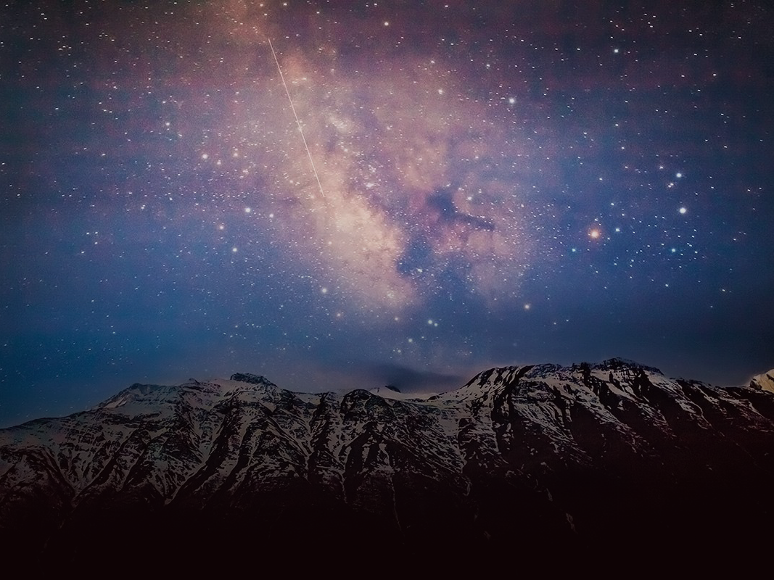
Презентация
по физике
учеников 11-Б класса
Ровеньковской гимназии №1
Матыгина Артёма
Григор Татьяны

Slide 2
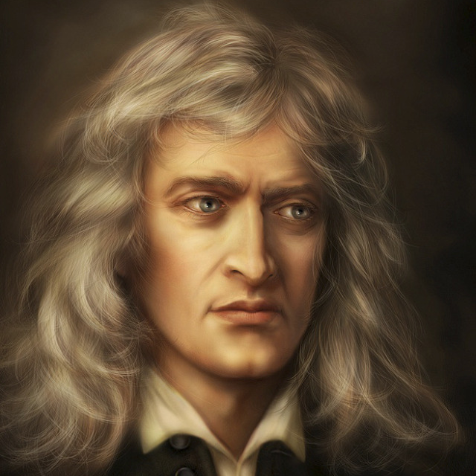
Исаак Ньютон
4 января 1643 года — 31 марта 1727 (по григорианскому календарю)
Английский физик, математик, механик и астроном, один из создателей классической физики. Автор фундаментального труда «Математические начала натуральной философии», в котором он изложил закон всемирного тяготения и три закона механики, ставшие основой классической механики. Разработал дифференциальное и интегральное исчисления, теорию цвета и многие другие математические и физические теории.

Slide 3
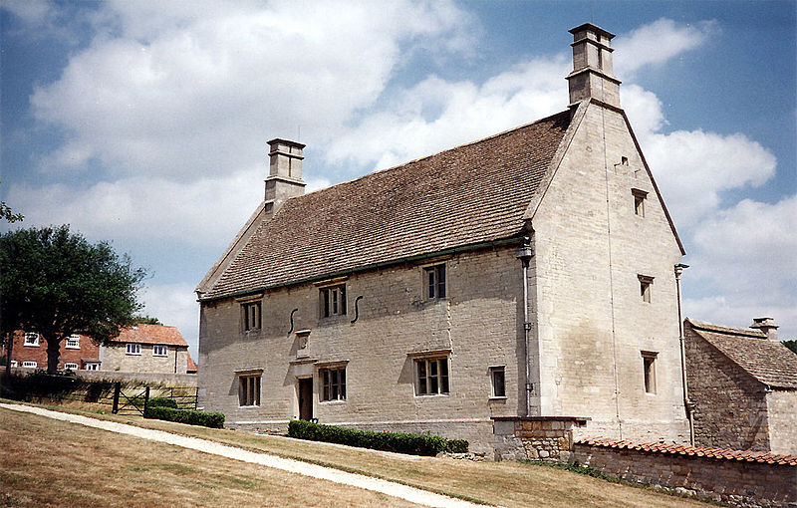
Биография
Исаак Ньютон, сын мелкого, но зажиточного фермера. 12-летнего Ньютона отдали учиться в школу. Он успешно окончил школу и отправился продолжать образование в Кембриджский университет. Началом его научной известности были 1667—1684 годы. В 1704 году вышла в свет монография «Оптика». Это последний труд Ньютона, хотя он прожил ещё более 20 лет. Его здоровье начало заметно ухудшаться. В Кенсингтоне, неподалёку от Лондона, скончался ночью, во сне, 31 марта 1727 года.
Вулсторп. Дом, где родился Ньютон.

Slide 4
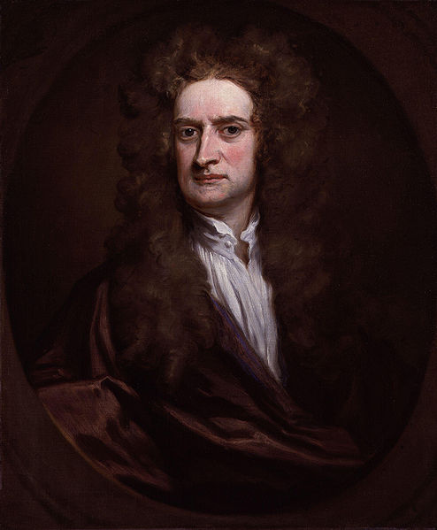
Философия и научный метод
Ньютон отверг подход Декарт, который предписывал при построении научной теории вначале «проницательностью ума» найти «первопричины» исследуемого явления. Ньютон считал, что в «натуральной философии» допустимы только такие предположения, которые прямо вытекают из надёжных экспериментов, обобщают их результаты.
Всё, что не выводится из явлений, должно называться гипотезою.
Гипотезам же метафизическим, физическим, механическим, скрытым свойствам не место в экспериментальной философии.

Slide 5
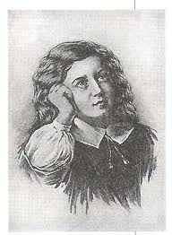
Первый физический эксперимент
Свой первый физический эксперимент Ньютон поставил еще в детстве. В этот день разыгралась сильная буря, длившаяся три дня. Ньютон был мальчиком неловким, неуклюжим, он всегда проигрывал им физические соревнования, но тем не менее участвовал в них. В тот день прыгали в длину. Ньютон заметил, что, если подобрать момент прыжка, когда ветер достигает максимальной силы, то прыжок удается легче. Воспользовавшись этим, он выиграл соревнования.

Slide 6
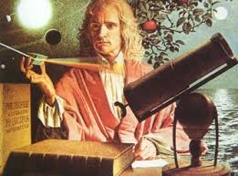
Дисперсия света
Широкая известность Ньютона началась после изобретения им отражательного телескопа и публикации «Новой теории света и цветов», в которой он заложил основы спектрального анализа. Славу великого ученого принесла ему книга «Математические начала натуральной философии», которая вышла в 1687 г.
В этой книге были не только сформулированы основы классической механики, но и дана общая методологическая основа физического исследования.

Slide 7
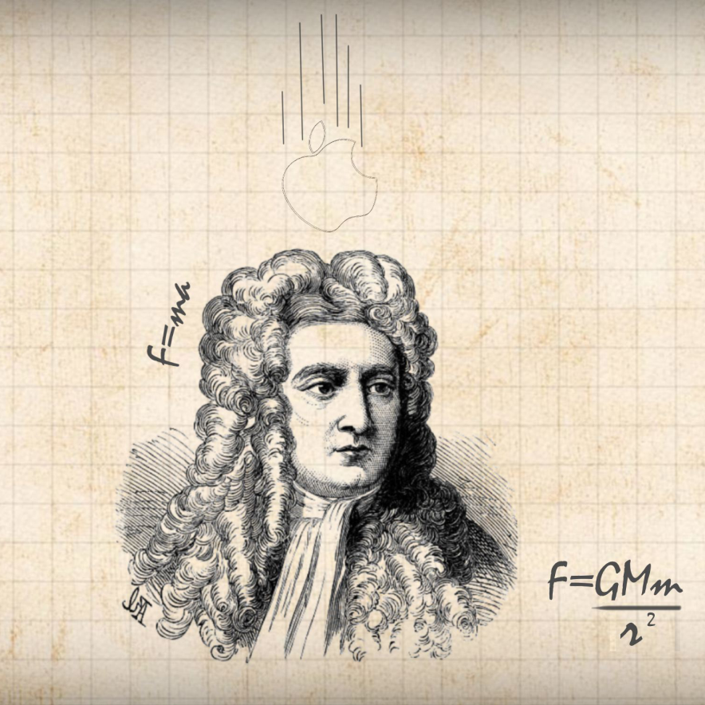
Всемирное тяготение
Никто до Ньютона не сумел ясно и математически доказательно связать закон тяготения и законы движения планет. Именно Ньютон первым догадался, что гравитация действует между двумя любыми телами во Вселенной. Движением падающего яблока и вращением Луны вокруг Земли управляет одна и та же сила. Наконец, Ньютон не просто опубликовал предполагаемую формулу закона всемирного тяготения, но фактически предложил целостную математическую модель:
закон тяготения;
закон движения;
система методов для математического исследования.
Закон тяготения позволил решить не только проблемы небесной механики, но и ряд физических задач. Ньютон указал метод определения массы Солнца и планет. Он открыл причину приливов: притяжение Луны. Он с хорошей точностью вычислил массу Луны. Ньютон выяснил, что из-за сплюснутости Земли у полюсов земная ось совершает под действием притяжения Луны и Солнца постоянное медленное смещение с периодом 26000 лет. Тем самым древняя проблема
«предварения равноденствий» нашла научное объяснение.

Slide 8
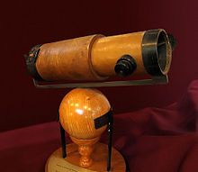
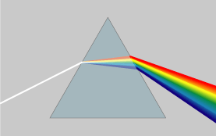
Фундаментальные открытия в оптике
Ньютон построил первый зеркальный телескоп . Он детально исследовал дисперсию света, показал, что белый свет раскладывается на цвета радуги вследствие различного преломления лучей разных цветов при прохождении через призму, и заложил основы правильной теории цветов. Ньютон создал математическую теорию интерференционных колец. Изложил подробную теорию астрономической рефракции.
Но его главное достижение — создание основ физической оптики как науки и разработка её математической базы, превращение теории света из бессистемного набора фактов в науку с богатым качественным и количественным содержанием, экспериментально хорошо обоснованным
Рефлектор Ньютона
Дисперсия света
(опыт Ньютона)

Slide 9
Список использованной литературы
all-biography.ru
veselajashkola.ru
allforchildren.ru

